Slide 1
好搭酷Nano微课
好好搭搭在线
“

Slide 2
好好搭搭
LCD显示

Slide 3
01
基础知识
02
指令学习
目录
03
硬件连接
04
程序代码

Slide 4
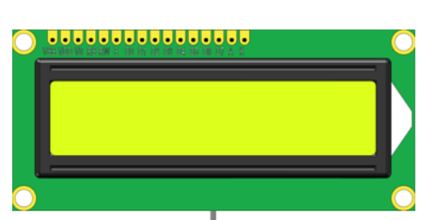
1
基础知识
LCD模块将LCD屏镶嵌在PCB上，与各主控板连接后即可轻松实现其显示功能。
接口使用了I2C接口
尺 寸：80x36mm
工作电压：3.3-5V
接口类型：XH2.54mm-4P
引脚定义：SDA、SCL-信号 VCC-电源 GND-地
02

Slide 5
2
指令学习
02
这条指令在显示器类别指令中。
这条指令清除了LCD的显示屏
在这类需要显示的模块中，我们需要注意先清除
可能存在的原来的显示值。

Slide 6
2
指令学习
02
这条指令表明LCD可以从第1行第1列开始显示数字。
SDA,SCL填入扩展板固定的A4,A5，第三个位置填入要显示的数字。LCD1602模块有 2行16 列。

Slide 7
2
指令学习
02
这条指令表明LCD可以从第1行第1列开始显示英文。

Slide 8
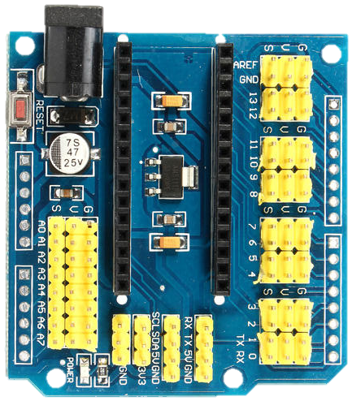
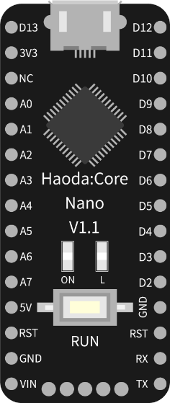
3
硬件连接

Slide 9
4
程序代码
02

Slide 10
谢谢观看
“

